Slide 1
一、基本内容
第九节 二次曲面
二次曲面：
三元二次方程所表示的曲面．
(相应地平面被称为一次曲面)
用截痕法讨论二次曲面的性状：
用坐标面和平行于坐标面的平面去截曲面，考察其交线（即截痕）的形状，然后加以综合，从而了解曲面的全貌．
下面用截痕法讨论几种特殊的二次曲面．

Slide 2

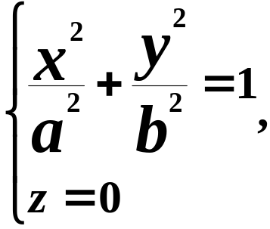

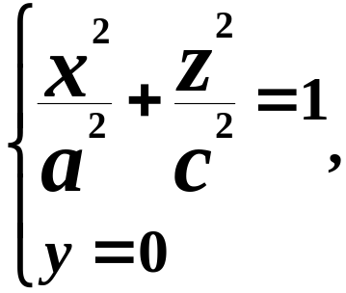
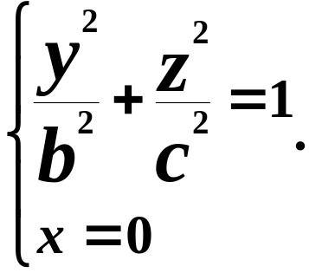



（一）椭球面
它与三个坐标平面的交线：

Slide 3

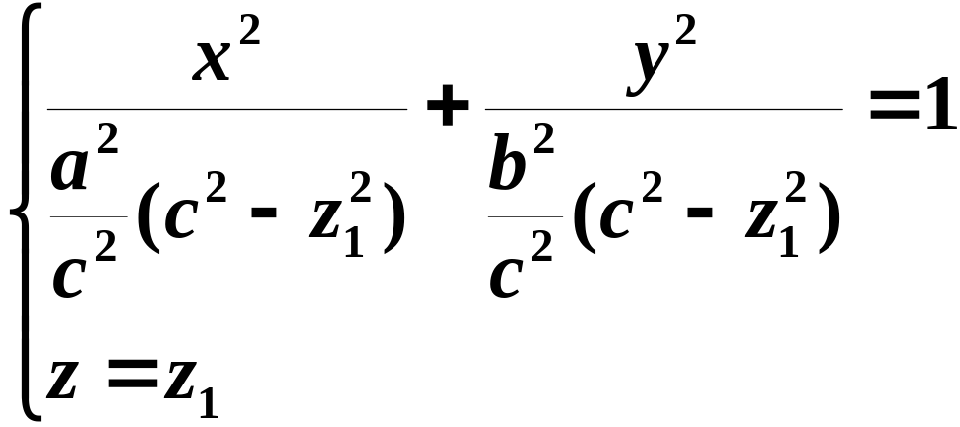



椭球面与平面 的交线为椭圆
同理与平面 和 的交线也是椭圆.
椭圆截面的大小随平面位置的变化而变化.

Slide 4
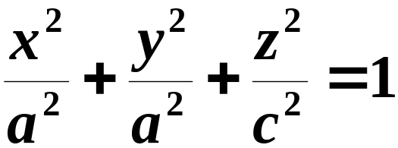

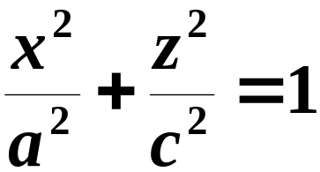

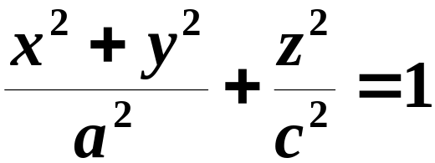
椭球面的几种特殊情况：
旋转椭球面
由椭圆 绕 轴旋转而成．
方程可写为

Slide 5

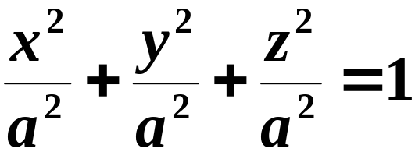

球面
方程可写为

Slide 6
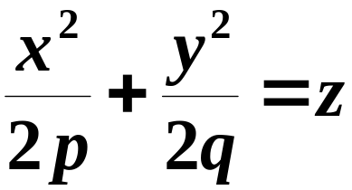





（二）抛物面
1.
（ 与 同号）
椭圆抛物面
用截痕法讨论：
设
（1）用坐标面 与曲面相截，
截得一点，即坐标原点
它是椭圆抛物面的顶点.

Slide 7

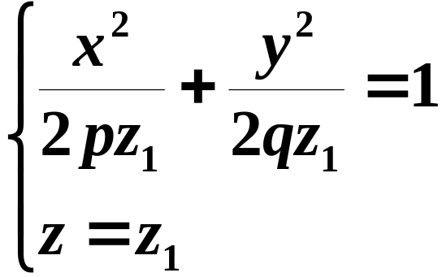



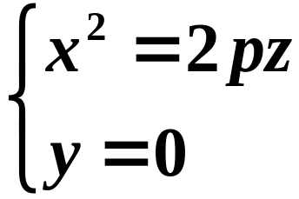
与平面 的交线为椭圆.
当 变动时，这种椭圆的中心都在 轴上.
与平面 不相交.
（2）用坐标面 与曲面相截
截得抛物线

Slide 8
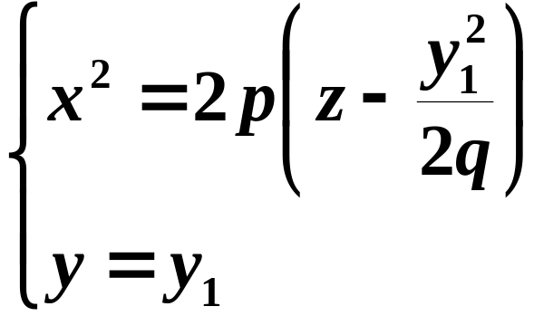
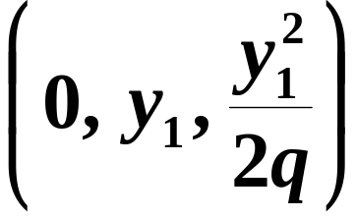


与平面 的交线为抛物线.
它的轴平行于 轴
顶点
（3）用坐标面 ， 与曲面相截
均可得抛物线.
同理当 时可类似讨论.

Slide 9


椭圆抛物面的图形如下：
z
z
o
y
x
o
y
x

Slide 10

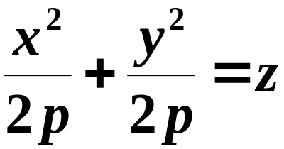

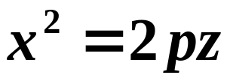

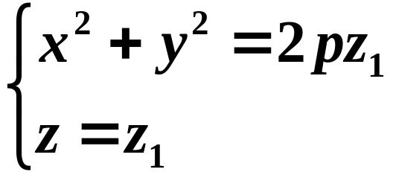
特殊地：当 时，方程变为
旋转抛物面
（由 面上的抛物线 绕它的轴旋转而成的）
与平面 的交线为圆.
当 变动时，这种圆的中心都在 轴上.

Slide 11
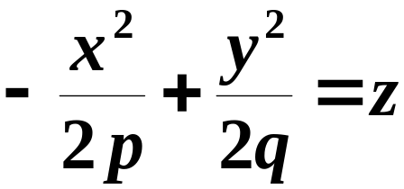
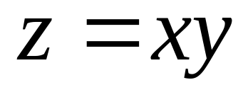
（ 与 同号）
2.
双曲抛物面（马鞍面）
用截痕法讨论：
设
z
图形如下：
o
y
x

Slide 12
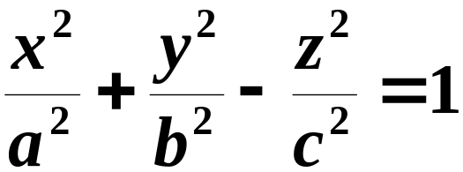
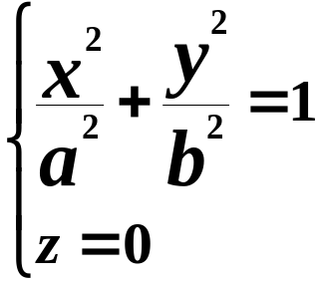
（三）双曲面
单叶双曲面
（1）用坐标面 与曲面相截
截得中心在原点 的椭圆.

Slide 13
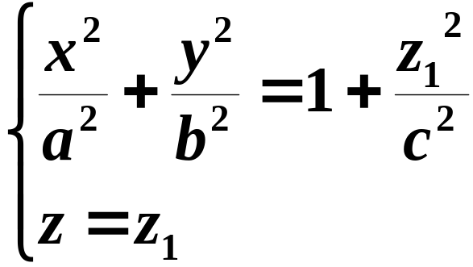
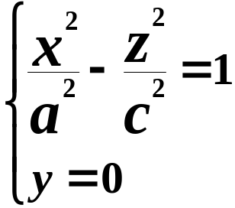

与平面 的交线为椭圆.
当 变动时，这种椭圆的中心都在 轴上.
（2）用坐标面 与曲面相截
截得中心在原点的双曲线.
实轴与 轴相合，虚轴与 轴相合.

Slide 14

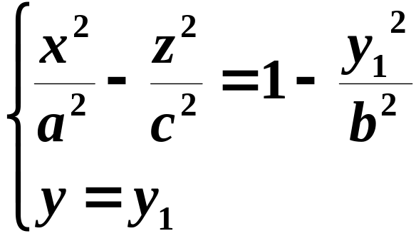

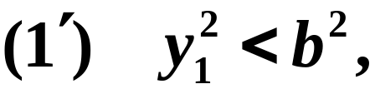
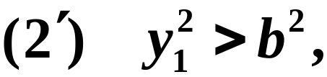


与平面 的交线为双曲线.
双曲线的中心都在 轴上.
实轴与 轴平行,
虚轴与 轴平行.
实轴与 轴平行,
虚轴与 轴平行.
截痕为一对相交于点 的直线.

Slide 15
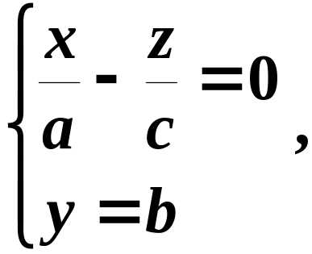
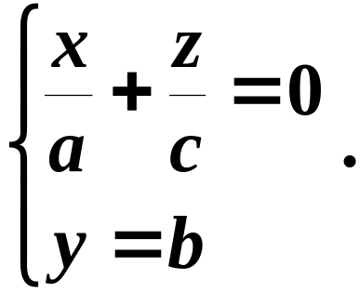


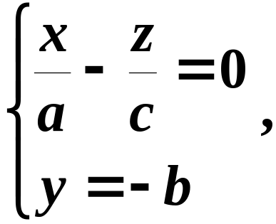
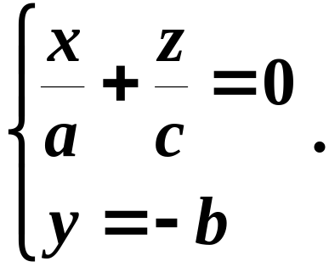
截痕为一对相交于点 的直线.
（3）用坐标面 ， 与曲面相截
可得类似的结果.

Slide 16
单叶双曲面图形
z
y
o
x

Slide 17
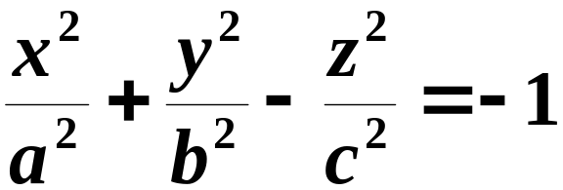
双叶双曲面
o
y
x

Slide 18
二、小结
椭球面、抛物面、双曲面、截痕法.
（熟知这几个常见曲面的特性）

Slide 19
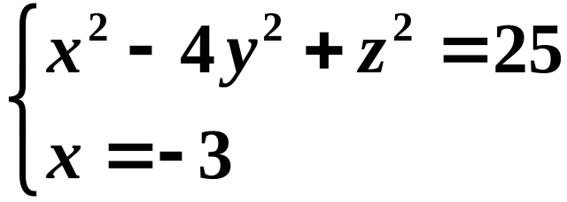
思考题
方程
表示怎样的曲线？

Slide 20
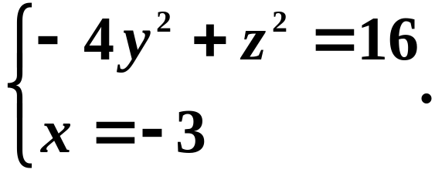

思考题解答
表示双曲线.

Slide 21
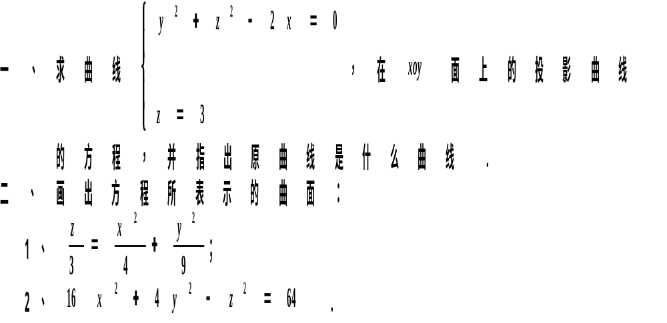
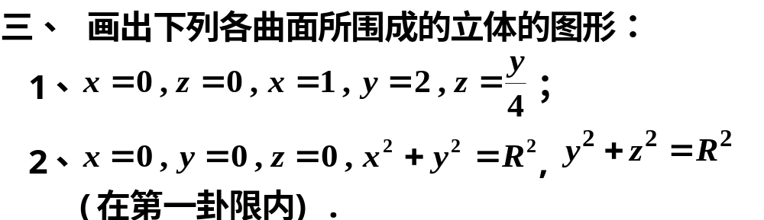
练 习 题

Slide 22
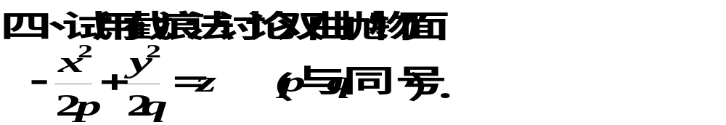

Slide 23
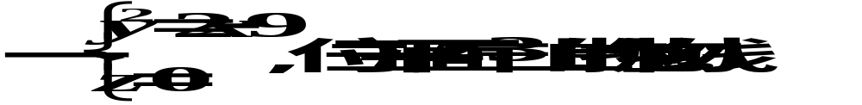


练习题答案
二、

Slide 24



三、

